Slide 1

StudentKit Mobile
Oleh Fance Satria Nusantara

Slide 2
Overview
Merupakan aplikasi yang berisi smart chat, Image Generator, ToDoList/Notes, dan Quiz berbasis android sebagai hiburan yang dapat membantu siswa, dalam menyelesaikan tugasnya.
Aplikasi ini disusun dengan menggunakan Bahasa pemrograman java native di android studio.
Menggunakan API dari Laravel untuk menyimpan data pengguna dan MySql sebagai databasenya
Aplikasi ini memiliki fitur smart chat dan Image Generator yang berbasis AI dari ChatGPT
Berikut demo aplikasi StudentKit :

Slide 3
Akun Untuk Login
Berikut merupakan akun yang dapat digunakan untuk melakukan login
Email : fan@gmail.com
Password : Fan123@mn

Slide 4

Splash Screen
Ketika aplikasi di klik untuk pertama kali maka kan muncul splash screen yang akan menampilkan logo dari StudentKit
FREETOUR
ENJOY WALKING!

Slide 5
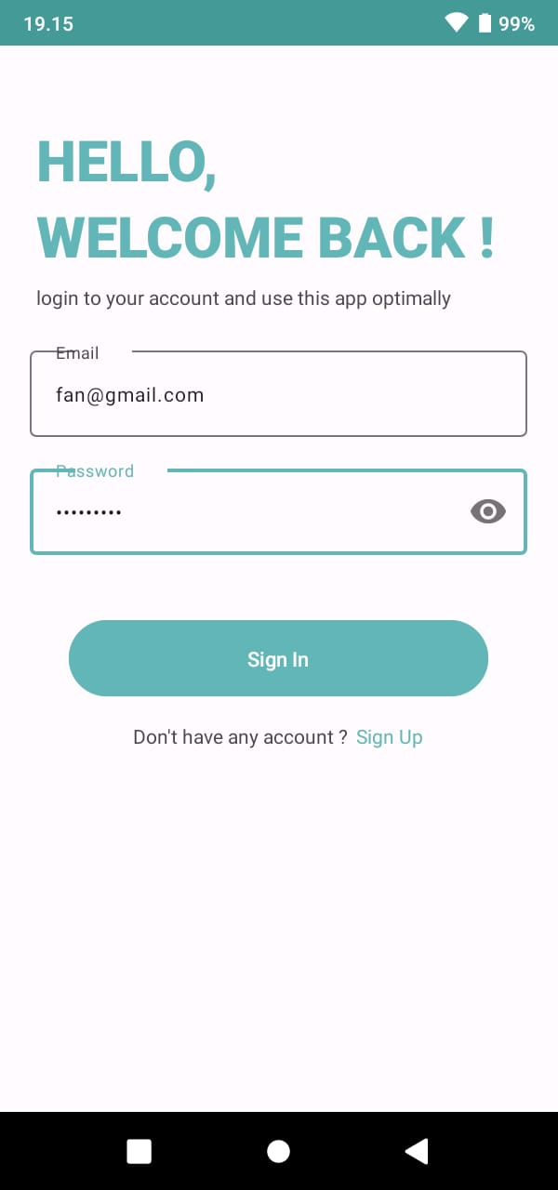
Login Page
Pengguna perlu untuk melalukan login untuk masuk ke dalam aplikasi. Login ini hanya berlaku sekali karena jika sudah pernah melaukan login akan di cek di splash screen sehingga langsung masuk ke aplikasi.
Untuk login, pengguna dapat memasukkan email dan password yang sudah terdaftar denga format yang tepat karena ada validasi, antara lain format email dan format password yang harus memiliki minimal 6-8 digit dengan kombinasi huruf besar dan kecil serta karakter demi menjaga keamanan.
Jika belum punya akun, pengguna dapat membuat akun lebih dulu dengan mengklik tulisan ”Sign in” dibawah tombol login.

Slide 6
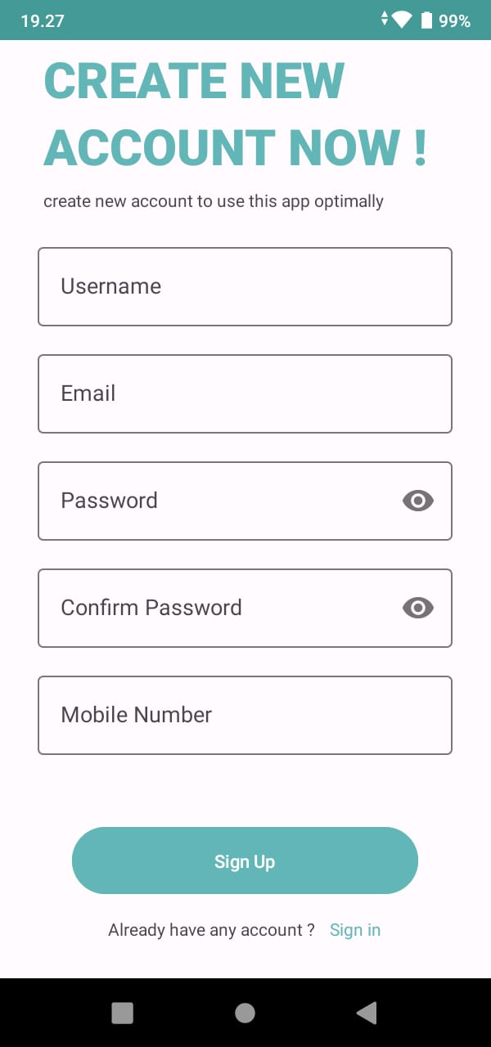
Register Page
Untuk membuat akun, pengguna dapat memasukkandata yang diminta seperti gambar disamping, tak lupa pengguna harus memperhatikan format email dan password seperti pada login, dan uga ada validasi jika data ada yang kosong.
Setelah data terisi semua, pengguna dapat menekan tombol Sign Up, kemudian akan diarahkan Kembali pada halaman ogin untuk masuk ke dalamaplikasi

Slide 7
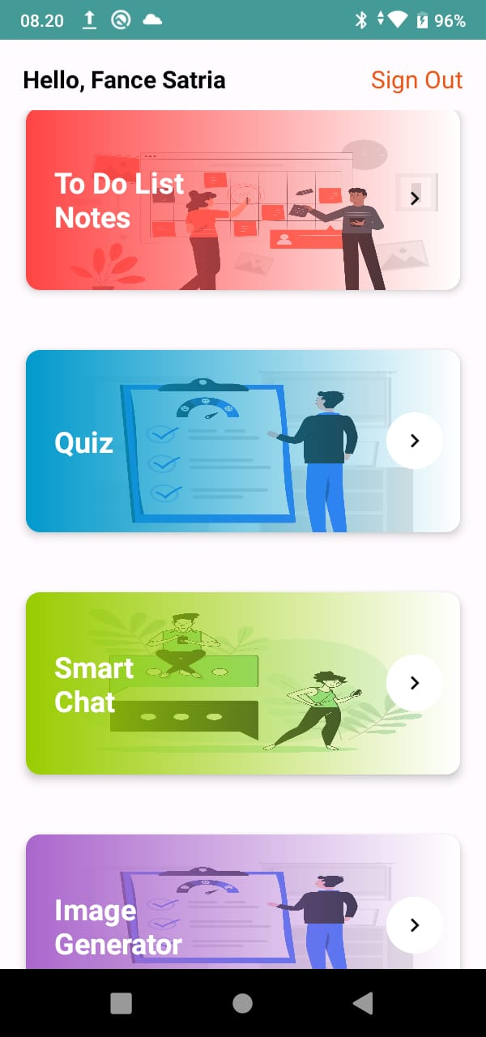
DashBoard / Home
Terdapat nama pengguna diatas dan juga pilihan untuk melakukan logout.
Ada beberapa pilihan utama dari aplikasi ini yaitu Membuat Notes/ToDoList, Quiz, SmartChat, dan Image Generator

Slide 8
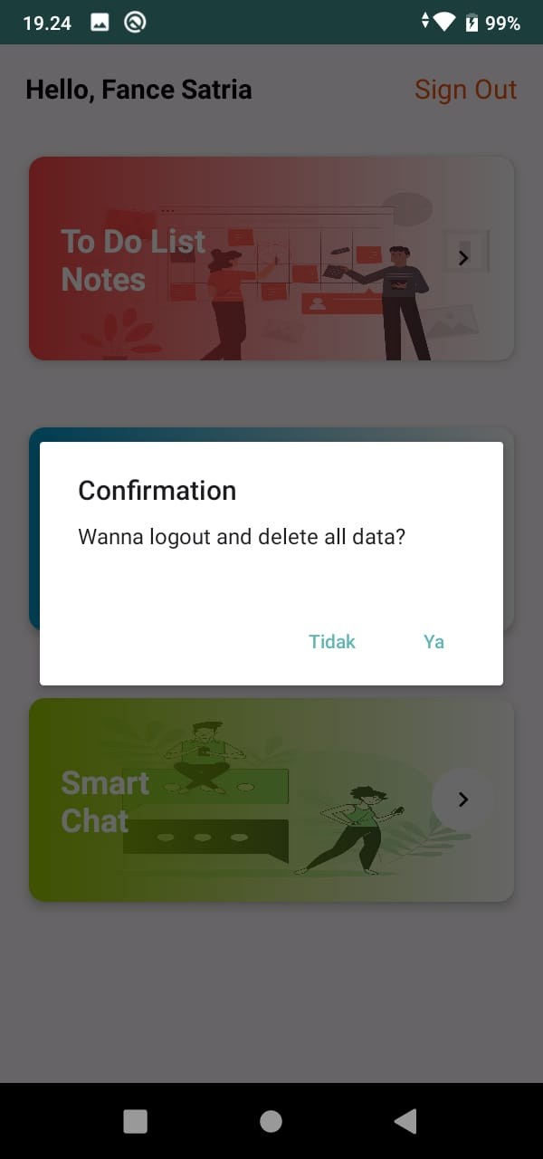
Logout Confirmation
Jika menekan tombol logout diatas maka akan muncul dialog konfirmasi, Aplikasi baru aan melakukan logout jika pilihan “Ya” ditekan

Slide 9
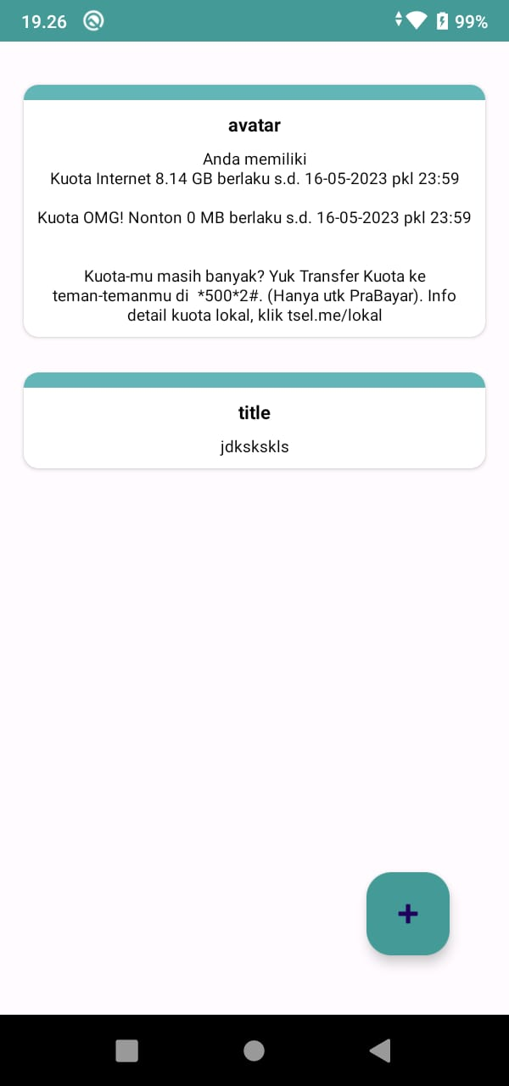
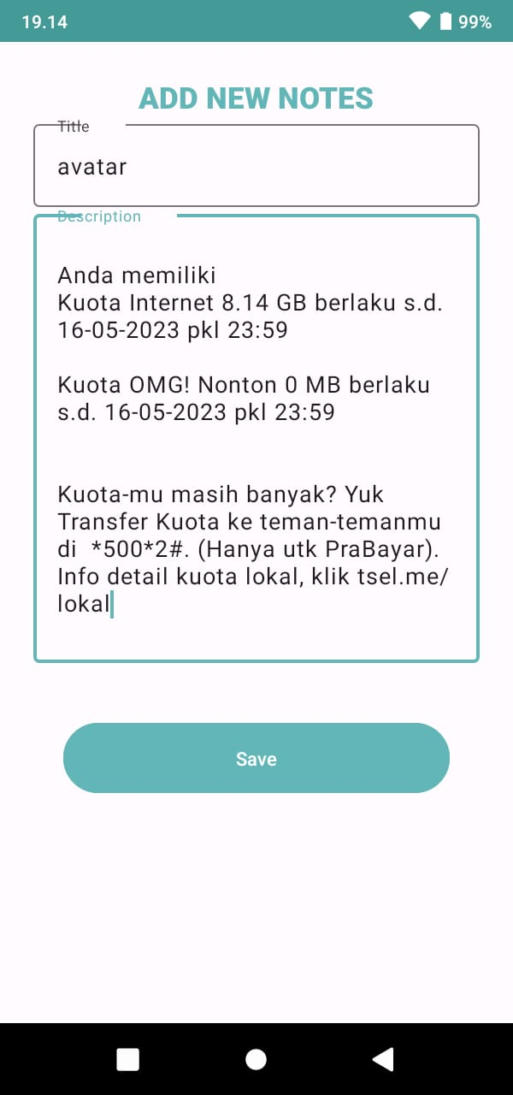
ToDoList / Notes
Jika pilihan ToDoList/Notes pada dashboard ditekan, maka akan membawa aplikasi ke halaman ini, ada daftar catatan yang sudah ditambah sebelumnya, jika masih belum ada maka saat halaman ni dibuka akan menampilkan halaman kosong dan notifikasi jika masih belum ada data.
Jiika tombol tambah di klik, maka akan tampil halaman untuk menambahkan catatan, jika tombol save ditekan maka catatan akan disimpan kemudian tampil di halaman Notes

Slide 10
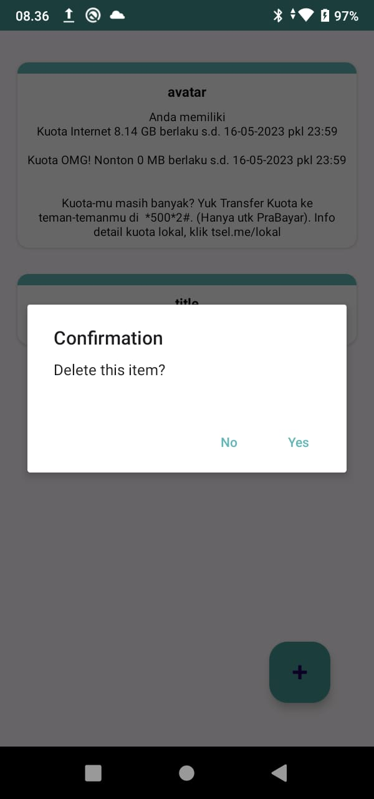
ToDoList / Notes
Ketika item di tekan lama, maka akan muncul konfirmasi untuk menghapus item notes tersebut, pengguna bisa memilih ya atau tidak.

Slide 11
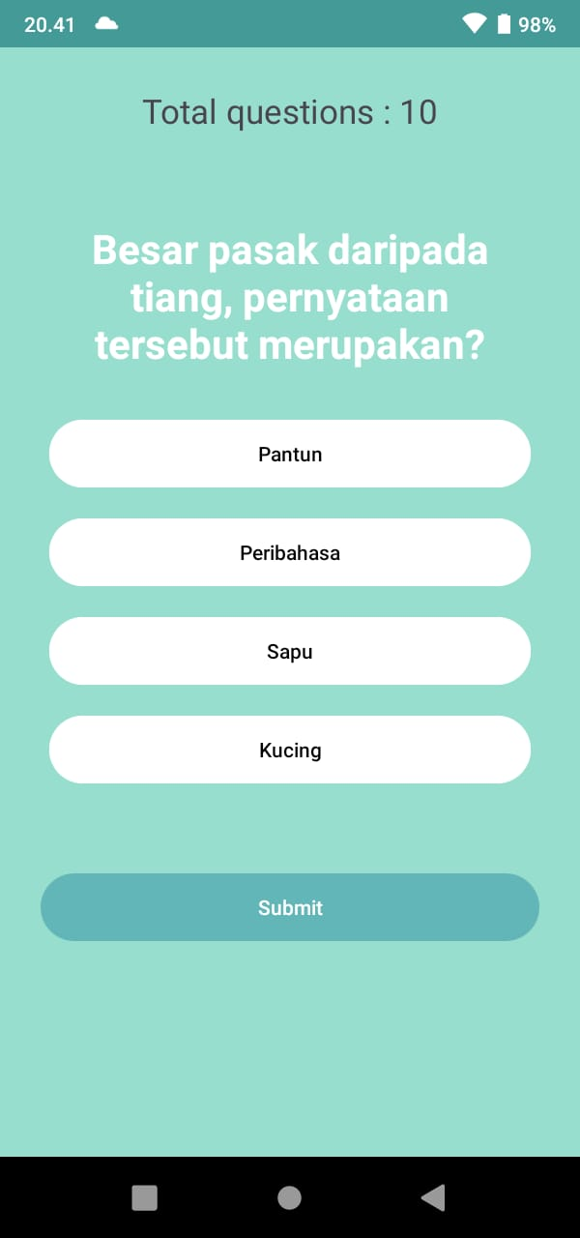
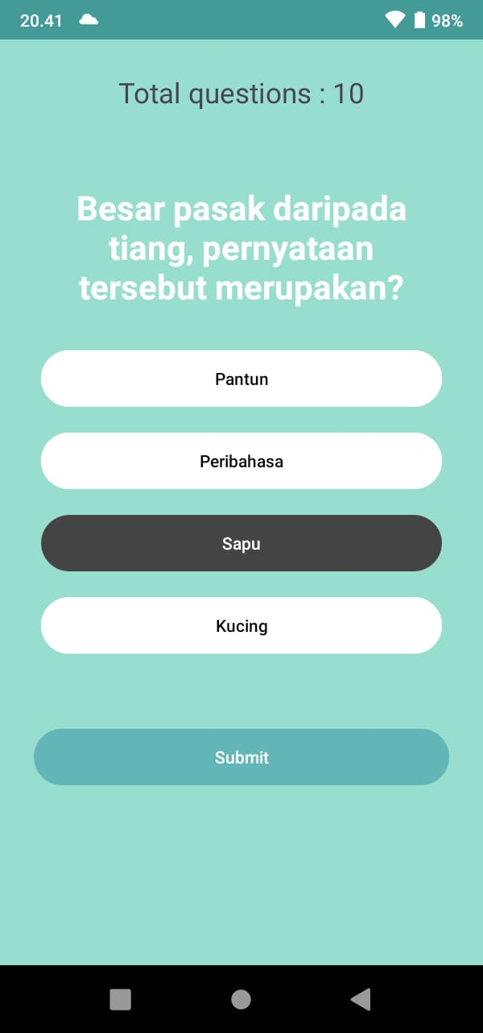
Quiz
Jika pilihan Quiz pada dashboard ditekan, maka akan membawa aplikasi ke halaman ini, ada beberapa soal dengan pilihan jawaban.
Jika Jawaban terpilih maka akan seperti gambar kedua.
Jika tombol submit di klik maka akan menuju ke soal selanjutnya

Slide 12
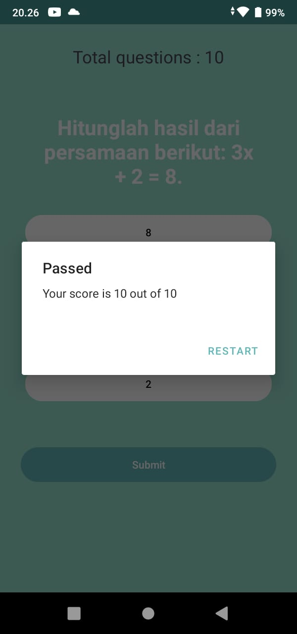
Quiz
Jika seluruh pertanyaan terjawab dan pengguna menekan tombol finish maka akan muncul halaman seperti gambar disamping, terdapat jumlah soal yang terjawab dengan benar beserta status, Jika poin yang didapat sudah melebihi minimum maka akan status “Passed” jika tidak maka statusnya akan menjadi “Failed”

Slide 13
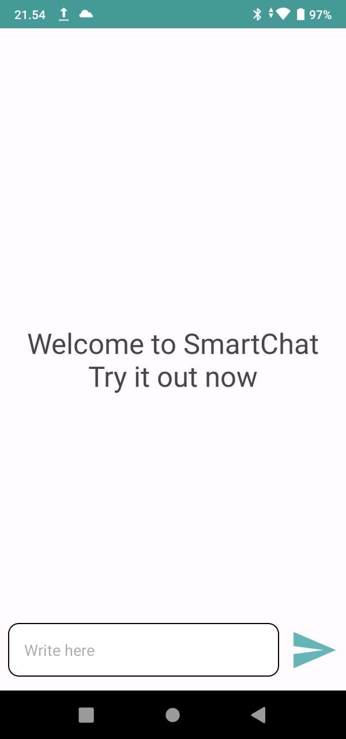
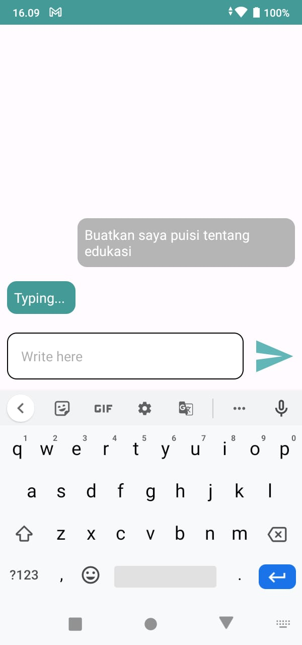
Smart Chat
Jika pilihan Smart Chat pada dashboard ditekan, maka akan membawa aplikasi ke halaman ini,
Pengguna dapat menanyakan apa saja pada smart chat ini sehingga dapat memudahkan dalam pengerjaan tugas/PR

Slide 14
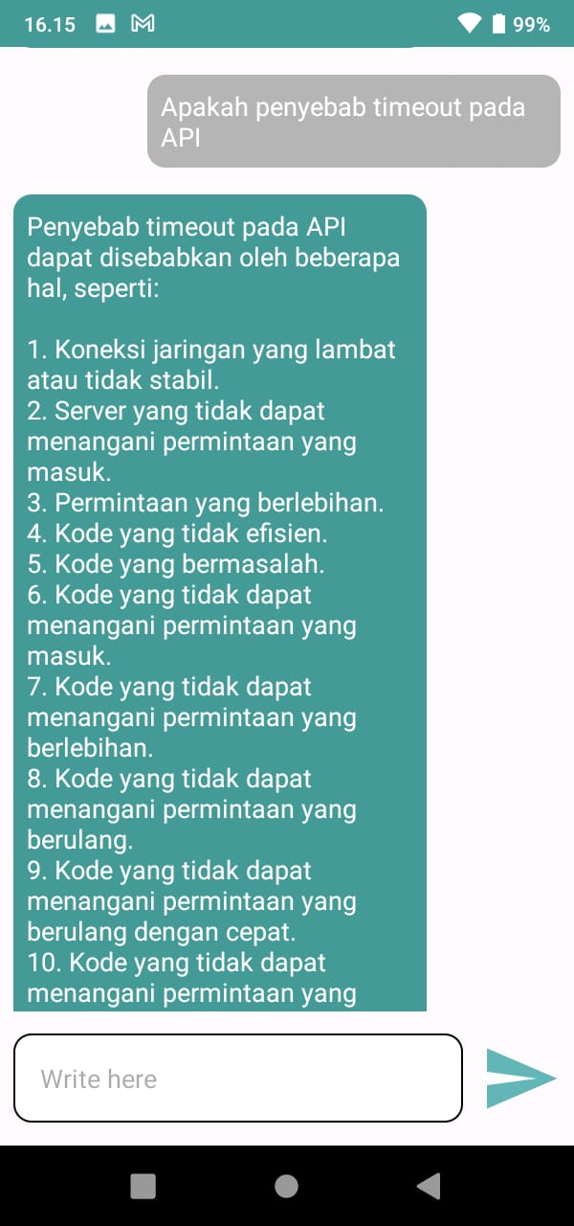
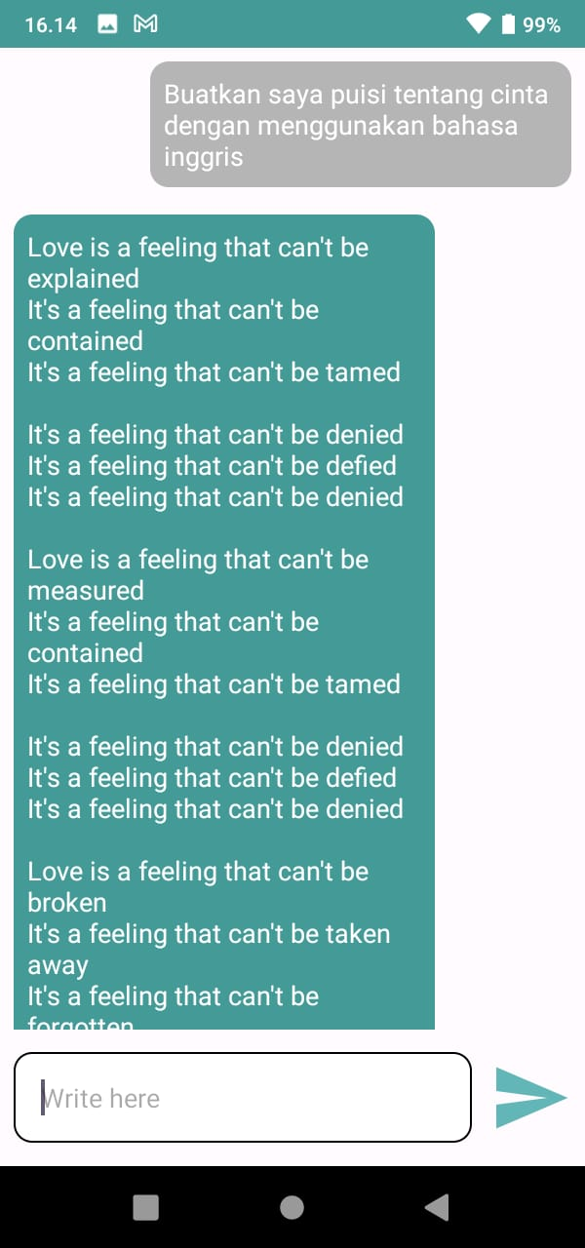
Smart Chat
Selain bertanya tentang soal, kita bisa meminta smart chat ini untuk membuatkan kita Puisi, Cerpen, Menghitung persoalan matematika, fisika, dan kimia.
Smart chat ini juga sudah. Mendukung segala Bahasa, seperti gambar kedua, kita bisa meminta dibuatkan puisi dalam bahasa inggris.

Slide 15
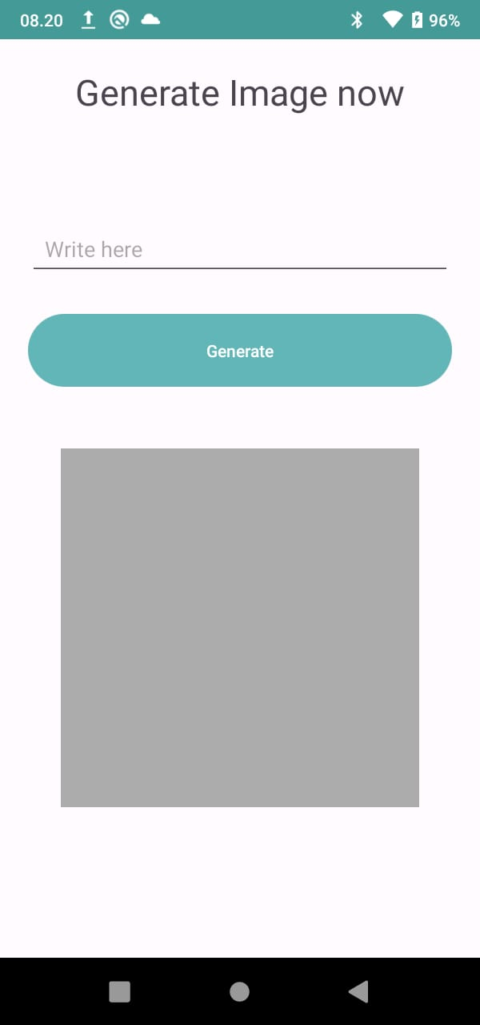
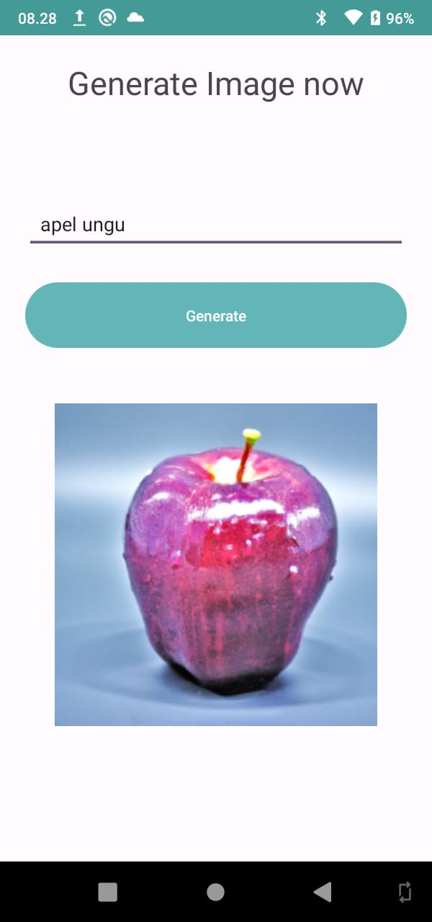
Image Generator
Jika pilihan Image generator pada halaman dashboard di klk, maka akan membawa pada halaman disamping, gambar pertama merupakan awal Generator Image dan gambar kedua merupakan hasil gambar yang dicari.

Slide 16
Thank You !

